Slide 2
Le C
Version 1.11 (051117-2)
Synthèse de ce qu’on a vu jusqu’à présent

Slide 3
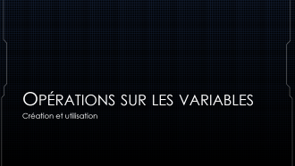
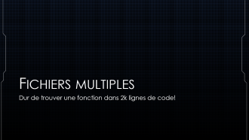
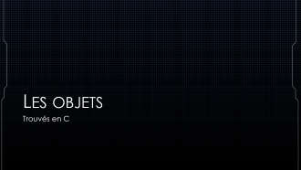
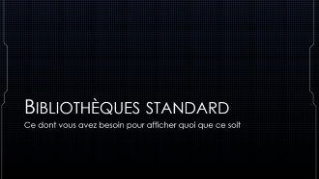
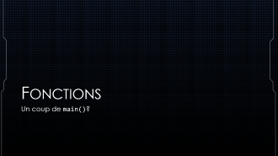

Sommaire

Slide 4
Les objets
Trouvés en C

Slide 5
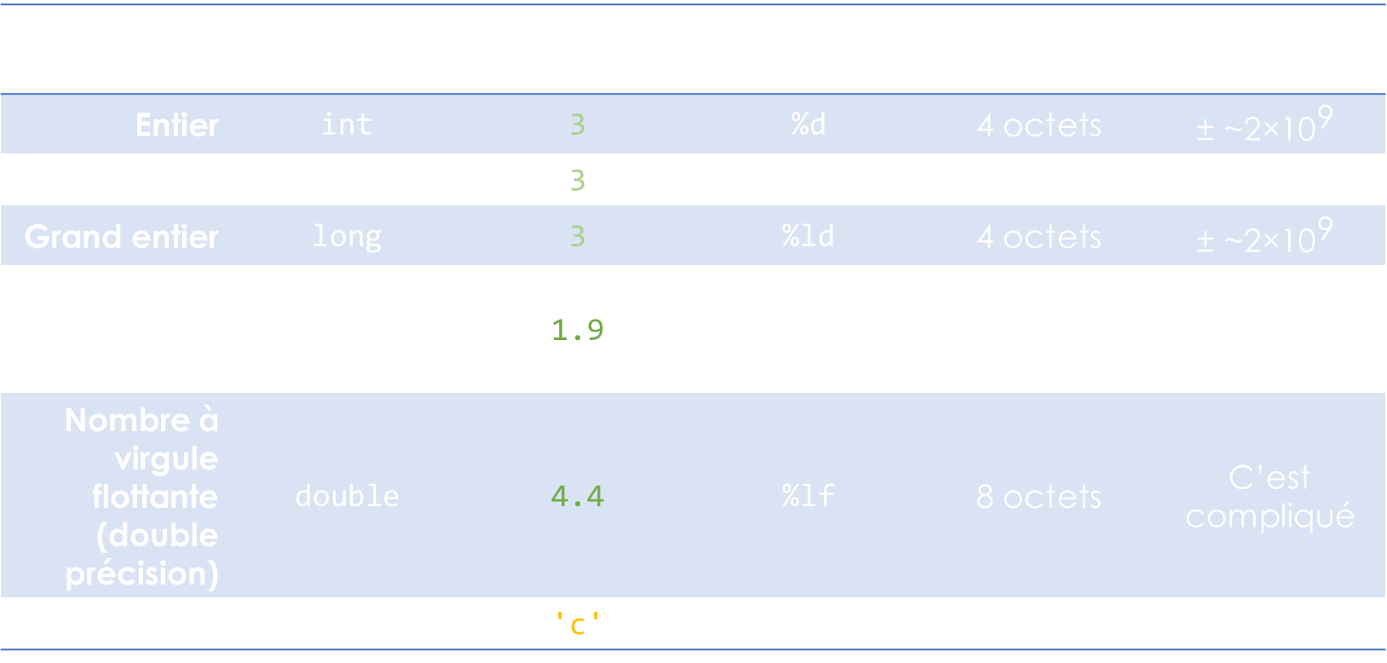
Les variables
C koi? | Nom en C | Valeur exemple | Format (%a) | Taille en mémoire | Min/max
Entier | int | 3 | %d | 4 octets | $$\text{±}\text{ \sim 2}\text{×}{\text{10}}^{\text{9}}$$
Petit entier | short | 3 | %hd | 2 octets | $$\text{±}\text{ 32 767}$$
Grand entier | long | 3 | %ld | 4 octets | $$\text{±}\text{ \sim 2}\text{×}{\text{10}}^{\text{9}}$$
Nombre à virgule flottante | float | 1.9 | %f | 4 octets | C’est compliqué
Nombre à virgule flottante (double précision) | double | 4.4 | %lf | 8 octets | C’est compliqué
Caractère | char | 'c' | %c | 1 octet | $$\text{0 → 255}$$

Slide 6
Les variables
Les entiers peuvent s’écrire comme naturellement, par exemple 15 .
  On peut également donner une valeur hexadécimale: il faut alors préfixer le nombre avec « 0x »: 0x42 .
Les nombres à virgule flottante s’écrivent avec un point décimal, par exemple 1.37 .
  Pour donner un entier sous forme de nombre à virgule flottante, il suffit d’ajouter le point décimal après le nombre.
  Exemple: 3.0 == 3.
Les caractères s’écrivent entre apostrophes, comme 'c'.
  Le caractère nouvelle ligne se note '\n'.
  Le caractère nul (code 0) se note '\0'.
  Le caractère tabulation se note '\t'.
Les chaînes de caractères se notent entre guillemets, par exemple "comme cela".
  Les chaînes de caractères adjacentes seront fusionnées. Par exemple: "gauche" "droite" == "gauchedroite"

Slide 7
Les tableaux
Un tableau (array) est un type de variable pointant vers une liste d'une quantité définie de valeurs d'un type donné.
Le type "tableau du type T" est noté T[].
Lorsqu'on crée un tableau, on doit préciser sa longueur entre crochets, après le nom.
Par exemple:
int numeros[5];
Donne un tableau de 5 entiers nommé numeros.
On peut accéder à une valeur précise du tableau en spécifiant son index (numéro). Les index commencent à 0.
Par exemple: numeros[3] donne le 4ème élément de numeros.

Slide 8
Les pointeurs
Un pointeur est une variable contenant l’adresse mémoire d’une valeur d’un type précisé.
Le type d’un pointeur est précisé par le type de la valeur pointée, suivi d’un astérisque.
Par exemple, avec
int *ptr;
Le pointeur ptr pointera vers l’adresse d’un int.
Un pointeur peut être nul (égal à NULL), auquel cas il ne pointe vers rien. Si on essaie d'atteindre la valeur pointée par un pointeur nul, le programme s'arrêtera immédiatement.
Le code de format pour un pointeur est %p.

Slide 9
Les chaînes de caractères
Une chaîne de caractères (string) est un pointeur vers un tableau de caractères qui se termine par le caractère nul '\0'.
Le type string n'existe pas en C.
Pour créer une chaîne de caractères, vous devez utiliser un tableau de caractères (char[]).
Pour obtenir une chaîne de caractères, vous devez utiliser un pointeur vers un caractère (char*).
Le code de format pour une chaîne de caractère est %s.

Slide 10
Les énumérations
Les énumérations (enum) permettent de créer un type de données qu’on définit par une liste de valeurs possibles.
À chacune de ces valeurs correspondent un int, en commençant par 0.
Exemple: avec
enum clicSouris {
clicGauche,
clicDroit,
clicMolette
};
Un clicSouris peut prendre la valeur clicGauche, clicDroit ou clicMolette.
  (valeurs respectivement égales à 0, 1 et 2)
Vous pouvez assigner à chaque valeur un int vous-mêmes, en indiquant "= nb" avant la virgule; par exemple: clicDroit = -1,

Slide 11
Les structures
Une structure (struct) est un type composé de champs, dont on indique un type et un nom.
Exemple: avec
struct Utilisateur {
char *nom;
char *prenom;
int ID;
};
Chaque Utilisateur aura un nom, un prenom et un ID.
On accède à un champ d'une valeur de type struct avec un point, par exemple moimeme.nom .
On accède à un champ d'une valeur de type struct* (pointeur vers une structure) avec une flèche, par exemple pointeur->nom .

Slide 12
Les unions
Une union est un type composé de champs, cepedant ne peut garder la valeur que d'un seul. Ainsi une union peut porter une valeur de différents types, mais ne gardera toujours qu'une valeur.
Exemple: avec
union nombre {
int entier;
float decimal;
};
Chaque nombre portera soit la valeur de son entier, soit celle de decimal.
On accède à un champ d'une union de la même manière qu'une struct.

Slide 13
Opérations sur les variables
Création et utilisation

Slide 14
Instructions
Chaque instruction se termine par un point-virgule (;).
Par convention, chaque instruction devrait être sur sa propre ligne. Les grosses instructions peuvent s'étendre sur plusieurs lignes (seuls les ; comptent comme fin d'instructions pour le compilateur)
Un bloc de code est encadré par des accolades.
Un commentaire est du texte qui ne sera pas considéré comme du code. Il permet d’annoter le code. Il existe deux formes de commentaires:
code… //Commentaire de fin de ligne
code… /* Commentaire borné */ code…
La dernière peut prendre plusieurs lignes:
/* Commentaire
sur plusieurs
lignes */

Slide 15
Déclaration
Une déclaration permet de demander au programme de réserver de la mémoire pour stocker une valeur. On s’en sert pour créer une variable.
Pour déclarer une variable, on indique son type, puis son nom: Par exemple, un entier nommé score:
int score;
Pour déclarer une variable d’un type enum ou struct, on précise enum ou struct devant le nom du type:
struct Utilisateur moimeme;

Slide 16
Attribution
On attribue une valeur à une variable en entrant son nom, le signe = puis une expression. Par exemple, pour stocker 10 fois la valeur de objectifs dans la variable score, on inscrit:
score = 10 * objectifs;// * désigne ici un produit
On peut résumer une assignation où on réalise une opération arithmétique sur une variable ainsi:
score = score + 10; // est équivalent à:
score += 10;
Incrémenter ou décrémenter score (ajouter/retirer 1) se fait respectivement avec
score++; // et
score--;

Slide 17
Opérateurs arithmétiques
Dans une expression, on peut utiliser des opérateurs pour réaliser des calculs ou comparaisons.
Opérations arithmétiques:
  Somme: expression1 + expression2
  Différence: expression1 - expression2
  Produit: expression1 * expression2
  Quotient: expression1 / expression2
  Modulo: expression1 % expression2
Le quotient de deux int sera un int. Si l’une des deux expressions est un float ou un double, le quotient sera un float. Ainsi:
3 / 2 == 2 // car: int / int == int
3. / 2 == 1.5 //car: float / int == float
//Quand on spécifie une virgule, le nombre devient un float.

Slide 18
Opérateur de conversion
Opérateur de conversion de type (cast): lorsqu’une expression est d’un type qui n’est pas désiré, on peut tenter de la convertir vers un autre type.
  Il est noté sous forme du type voulu entre parenthèses. Par exemple:
  (double)3 == 3.
  (int)'A' == 65 // le code ASCII pour 'A' est 65
  Un cast ne peut être réalisé s'il est impossible de traduire entre les deux types, par exemple un struct et un char.

Slide 19
Opérateurs de comparaison
Les opérateurs de comparaison sont:
  Égalité/Différence:
    expression1 == expression2
    expression1 != expression2 // ≠
  Infériorité/Supériorité :
    expression1 < expression2
    expression1 > expression2
  Inférieur/Supérieur ou égal à:
    expression1 <= expression2 //≤
    expression1 >= expression2 //≥
L'opérateur = (seul) permet d'attribuer une valeur à une variable.

Slide 20
Opérateurs logiques
Les opérateurs logiques fonctionnent avec la valeur 0 pour faux et 1 pour vrai. Ils sont:
  ET:
    expression1 && expression2
  OU:
    expression1 || expression2
  NON:
    !expression
L'opérateur ?: permet de choisir entre deux valeurs selon une condition: condition ? siVrai : siFaux
  Ici, le tout vaudra siVrai si la condition est vraie, sinon, le tout vaudra siFaux.

Slide 21
Opérateurs relatifs à la mémoire
L'opérateur & (référencement) permet d'obtenir l'adresse d'une variable. On l'utilise comme &variable.
L'opérateur * (déréférencement) permet d'obtenir la valeur située à l'emplacement d'une adresse. Utilisation: *pointeur.
L'opérateur sizeof() donne la taille en octets de la variable ou du type entre ses parenthèses.
La constante NULL peut être utilisée en tant que valeur.

Slide 22
Contrôle du flux d'exécution
Conditions et boucles

Slide 23
Si – alors - sinon
L'instruction if permet d'exécuter un bloc de code seulement si une condition est remplie.
L'instruction else if permet de spécifier une autre condition et un autre bloc de code, si la précédente n'est pas remplie. On peut en avoir plusieurs.
L'instruction else permet de donner un bloc de code à exécuter si aucune condition est remplie.
Utilisation:
if (condition0) {
instructions si condition0…;
}
else if (condition1) {
instructions si non condition0 et condition1…;
}
else {
instructions si non condition0 et non condition1…;
}

Slide 24
Sélection
Le mot-clé switch permet de choisir un bloc de code en fonction de la valeur d'une expression. Pour cela, on définit plusieurs cas (case).
Chaque cas doit contenir un break pour permettre au flot d'exécution de sortir du switch.
Le cas default est exécuté si la valeur de l'expression ne correspond à celle d'un autre.
Exemple:
switch (expression) {
case 1:
instructions si expression == 1;
break;
case 3:
instructions si expression == 3;
break;
default:
instructions;
break;
}

Slide 25
Tant que
Une boucle while (tant que) permet d'exécuter un bloc de code en boucle tant qu'une condition est vraie.
Si la condition est fausse lorsqu'on atteint pour la première fois la boucle, elle ne sera pas exécutée.
Utilisation:
while (condition) {
instructions à répéter;
}

Slide 26
Faire tant que
Une boucle do while (faire tant que) fonctionne comme une boucle while, à la seule exception que la boucle s'exécute au moins une fois, même si la condition est fausse (le test de la condition se fait après la boucle).
Utilisation:
do {
instructions à répéter;
} while (condition);

Slide 27
Pour
Une boucle for (pour) fonctionne de manière similaire à une while, mais permet en plus de préciser une instruction à exécuter au début et à la fin de la boucle
En général, on utilise ces instructions pour initialiser une variable et pour l'incrémenter, comme suivant:
for (assignation; condition; incrémentation) {
instructions;
}
On utilise en général la forme suivante de boucle for:
for (i = init; i < max; i++) {
instructions;
}
En réalité, on peut faire des choses plus complexes avec un for, qui n'est autre qu'un while compacté, que je ne présenterai pas ici.

Slide 28
Notes
On peut écrire les accolades comme j'ai fait à la fin de la ligne, ou sur sa propre ligne:
  Fin de ligne: if (condition) {
  …
  Sur sa ligne: if (condition)
  {
  …
Les accolades sont facultatives si une seule instruction est à exécuter*.
*en réalité, les instructions données dans cette section se contentent d'exécuter l'instruction suivante. Les accolades ne font que regrouper plusieurs instructions en une.

Slide 29
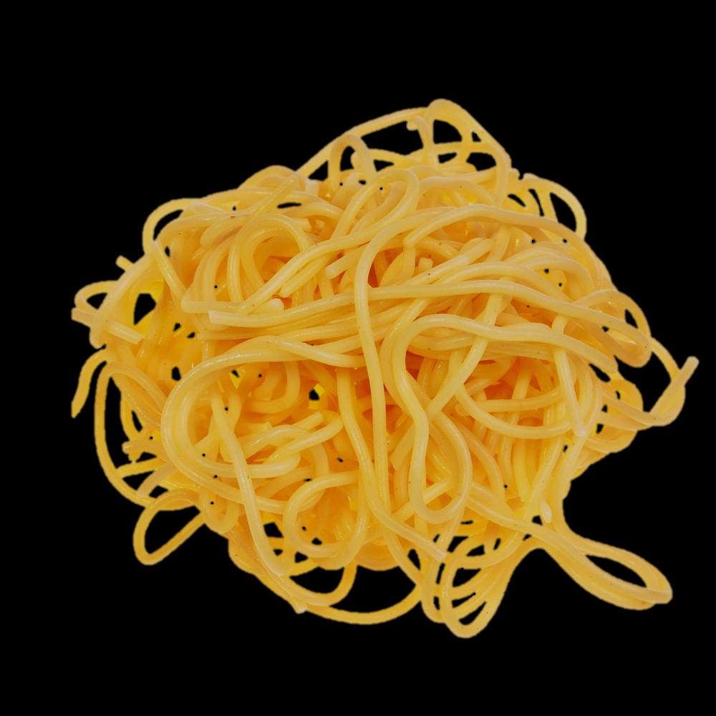
Aller à
L'instruction goto permet de sauter directement à la position d'une étiquette dans la même fonction.
  Exemple: goto boucle;
Les étiquettes sont déclarées avec un nom, suivi d'un deux-points, et le point-virgule habituel.
  Exemple: boucle:;
Ces instructions sont cependant à proscrire: elles rendent le suivi du flux d'exécution confus (spaghetti code) et les autres instructions de contrôle doivent suffire.
Schéma simplifié de la situation:
Cliquer pour dévoiler
goto

Slide 30
Fonctions
Un coup de main()?

Slide 31
Description
Une fonction est une suite d'instructions qui peut être appelée par son nom.
Une fonction peut demander une ou plusieurs valeurs, nommées paramètres.
Une fonction peut aussi retourner une valeur au code appelant.
Le programme, quand lancé, exécute automatiquement la fonction main().
Paramètres
Fonction
Retour

Slide 32
Déclaration
On déclare une fonction en donnant:
  le type de la valeur retournée par celle-ci (ou void si elle n'en retourne pas)
  son nom
  entre parenthèses, le type et le nom de chacun des paramètres (s'il y en a)
  entre accolades, les instructions qu'elle exécutera
Par exemple:
float Diviser(int a, int b) {
instructions…
}
Diviser est une fonction qui prend deux int a et b, et retourne un float.
Une fonction doit être déclarée au-dessus des autres fonctions l'appelant.
int
a
int
b
Diviser
float
Retour

Slide 33
Retour d'une valeur
Une fonction peut retourner une valeur en utilisant le mot-clé return suivi de l'expression à renvoyer.
  La fonction s'arrête immédiatement lorsqu'un return est atteint.
  Utiliser return est évidemment inutile lorsque la fonction ne retourne rien (type de retour void).
Par exemple:
float Diviser(int a, int b) {
return (float)a / b;
}
La fonction Diviser retourne le quotient des deux int a et b qu'elle a reçus sous la forme d'un float.
int
a
int
b
Diviser
float
(double)a / b
Si vous ne savez pas à quoi correspond (float)a où en quoi c'est utile, voir Opérateurs arithmétiques et Opérateur de conversion.

Slide 34
Appel d'une fonction
On appelle une fonction en donnant son nom, puis ses paramètres entre parenthèses (ou deux parenthèses seules s'il y en a pas).
Par exemple, avec:
float Diviser(int a, int b) {
return (float)a / b;
}
L'appel suivant
Diviser(6,2)
Exécutera la fonction Diviser, avec a == 6 et b == 2.

Slide 35
Retour d'une fonction
Lorsqu'une fonction retourne une valeur, elle vaudra cette valeur pour cet appel. Par exemple, avec la fonction:
float Diviser(int a, int b) {
return (float)a / b;
}
L'expression:
2 + Diviser(6,2)
Est égale à 2 + 3. soit 5..

Slide 36
Portée des variables
Portée
Les variables ne sont pas disponibles partout dans le programme, mais en fonction de là où elles sont déclarées.
Les variables ne sont accessibles que dans le bloc de code où elles ont été déclarées.
Les variables déclarées en dehors des fonctions sont dites globales: elles sont accessible à toutes les fonctions du programme.
  Les variables globales dont la déclaration est précédée de static ne sont accessibles que depuis leur fichier.
varGlobale
varFichier
varFonction
varBloc
Programme
Fichier.h
extern int varGlobale;
Fichier.c
int varGlobale;
static int varFichier;
void CUneFonction() {
int varFonction;
if (condition) {
int varBloc;
}
}
Autre fichier.c
#include "fichier.h"

Slide 37
Bibliothèques standard
Ce dont vous avez besoin pour afficher quoi que ce soit

Slide 38
Introduction
Les bibliothèques (libraries) sont des fichiers, compilés ou non, qui contiennent du code qui peut être appelé par d'autres fichiers.
Les bibliothèques standard sont fournies avec le compilateur et le langage. Elles permettent d'accéder à des fonctionnalités légèrement moins basiques, telles que l'affichage de texte à l'écran, l'utilisation de fonctions mathématiques plus avancées, l'écriture de fichiers et autres…

Slide 39
Inclusion
La directive #include permet d'inclure un autre fichier au code, tel qu'une bibliothèque ou un autre fichier du même programme.
Par convention, on n'include que des fichiers d'en-tête, c'est-à-dire ayant l'extension de fichier .h.
Il est d'usage de placer ces directives au-dessus du code.
Pour inclure une bibliothèque standard, on utilise la forme:
#include <nom>
Pour inclure un fichier dans le même dossier, on utilise:
#include "nom"

Slide 40
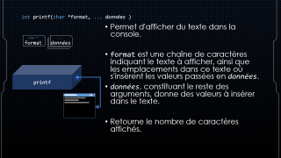
stdio.h
La bibliothèque standard stdio.h donne accès à des fonctions d'entrée-sortie, c'est-à-dire d'interaction avec l'extérieur du programme.

Slide 41
Fichiers multiples
Dur de trouver une fonction dans 2k lignes de code!

Slide 42
Prototypes de fonctions
Le prototype d'une fonction est la première ligne de la déclaration de cette fonction. Pour reprendre l'exemple de la section Fonctions:
float Diviser(int a, int b)
On peut, comme vu précédemment, ensuite écrire le code de la fonction avec des accolades juste après.
Il était noté également que les fonctions devaient être au-dessus des fonctions les utilisant.
On peut éviter d'avoir à faire attention à l'ordre des fonctions en écrivant leurs prototypes sans le code au-dessus de toutes les fonctions.
  Cela a pour effet d'indiquer au compilateur la présence des fonctions dont on a écrit le prototype, ce qui permet de les appeler avant qu'on ait donné leur code.
  On écrit les prototypes avec un point-virgule, pour indiquer qu'il s'agit seulement d'un prototype:
  float Diviser(int a, int b);

Slide 43
Prototypes de fonctions
Exemple de code avec des prototypes:
int ajouter(int a, int b);
int soustraire(int a, int b);
int soustraire(int a, int b)
{
return ajouter(a, (-1) * b);
}
int ajouter(int a, int b)
{
return a + b;
}

Slide 44
Fichiers d'en-tête
Un fichier d'en-tête est un fichier ayant pour extension .h et contenant du C.
Les fichiers d'en-tête contiennent habituellement des prototypes de fonctions, des constantes et structures d'un fichier .c.
Dans un programme à plusieurs fichiers, chaque fichier de code (.c) contient un #include vers son en-tête correspondant.
Quand un fichier contient un appel vers une fonction d'un autre fichier, on inclut l'en-tête de ce dernier.
Cette organisation permet d'écrire tous les prototypes dans un fichier séparé du code.
Programme
Ajout.h
int ajouter(int a, int b);
int soustraire(int a, int b);
main.c
#include <stdio.h>
#include "Ajout.h"
int main()
{
printf("%d",
ajouter(2, 3));
return 0;
}
Ajout.c
#include "Ajout.h"
int soustraire(int a,
int b)
{
return ajouter(a,
(-1) * b);
}
int ajouter(int a, int b)
{
return a + b;
}
Pour compiler avec plusieurs fichiers, il faut préciser chaque fichier en .c au compilateur dans la ligne de commande.

Slide 45
int printf(char *format, ... données )
Permet d'afficher du texte dans la console.
format est une chaîne de caractères indiquant le texte à afficher, ainsi que les emplacements dans ce texte où s'insèrent les valeurs passées en données.
données, constituant le reste des arguments, donne des valeurs à insérer dans le texte.
Retourne le nombre de caractères affichés.
format contient le texte à afficher, ainsi que les spécifications de format (voir Variables). Les spécifications de format désignent des emplacement pour insérer une valeur. Ces valeurs sont celles précisées dans les données.
Exemple:
int i = 4;
char ch = 'X';
printf("Le résultat est %c %d", ch, i);
Affiche "Le résultat est X 4".
Exemples d'utilisation:
printf("Hello World!\n");
printf("%d éléments détectés.\n", nb);
Note: printf affiche son message à côté du précédent. Pour l'afficher sur une nouvelle ligne, pensez à entrer \n là où vous changez de ligne (d'habitude, à la fin).
char *
format
...
données
printf
int
Retour

Slide 46
int scanf(char *format, ... adresses )
Permet de demander à l'utilisateur d'entrer du texte, et de le stocker dans une ou plusieurs variables.
L'utilisateur doit valider sa saisie avec la touche Entrée pour permettre au programme de continuer.
format est une chaîne de caractères donnant le modèle à suivre, avec les emplacements dans le texte entré où sont les valeurs à copier dans les adresses.
adresses, constituant le reste des arguments, obtient les adresses dans lesquelles enregistrer les données spécifiées dans format.
Retourne le nombre de variables modifiées avec succès.
format contient le modèle du texte qui sera reçu, ainsi que les spécifications de format (voir Variables). Les spécifications de format désignent des emplacements où sont spécifées des valeurs. Ces valeurs sont ensuite enregistrées dans les différentes adresses.
Exemple:
scanf("%c;%d", ch, i);
Quand l'utilisateur entre "X;4", ch sera défini à 'X' et i sera défini à 4.
Exemples d'utilisation:
scanf("%d\n", &nb);
scanf("%d:%d:%d\n", &heures, &minutes, &secondes);
Note: scanf prend des adresses, donc vous aurez besoin sans doute d'utiliser &. (sauf avec des pointeurs)
La lecture d'une chaîne de caractères ne se termine qu'à la fin de ligne, donc un %s doit être obligatoirement le dernier.
char *
format
...
adresses
scanf
int
Retour

Slide 47
char getchar()
Permet d'obtenir un caractère auprès de l'utilisateur ou du tampon d'entrée.
Retourne le caractère obtenu.
getchar ne demande un caractère à l'utilisateur que si le tampon d'entrée est vide.
Si tel est le cas, l'utilisateur doit entrer au moins un caractère, puis appuyer sur Entrée.
Pendant l'exécution du programme, tout caractère entré par l'utilisateur est ajouté au tampon d'entrée, y compris les '\n'.
  L'appel de getchar retire un caractère du tampon, s'il en contient un.
Exemple d'utilisation:
char ch = getchar();
Note: pour obliger getchar à demander un caractère à l'utilisateur, il faut vider le tampon d'entrée. On peut faire ça avec:
char poubelle;
while ((poubelle = getchar()) != '\n'
&& poubelle != EOF) {}
getchar
char
Retour

Slide 48
FILE * fopen(char *nomFichier, char *mode )
Permet d'ouvrir un fichier et d'obtenir un pointeur pour y accéder.
nomFichier est le nom du fichier à ouvrir.
mode indique le mode d'ouverture du fichier.
Modes d'ouverture du fichier:
  "r": Lecture seule
    Le fichier doit déjà exister
  "w": Écriture (remplacement)
    Le fichier est créé s'il le faut
    Son contenu est effacé à l'ouverture
  "a": Écriture (ajout)
    Le fichier est créé s'il le faut
    Le contenu est préservé, les nouvelles données sont ajoutées à la fin
  "r+": Lecture/Écriture
    Le fichier doit déjà exister
  "w+": Lecture/Écriture (remplacement)
    Le fichier est créé s'il le faut
    Son contenu est effacé à l'ouverture
  "a+": Lecture/Écriture (ajout)
    Le fichier est créé s'il le faut
    Le contenu est préservé, les nouvelles données sont ajoutées à la fin
Exemples d'utilisation:
FILE *fichier = fopen("monfichier", "r");
Note: en cas d'échec de la fonction fopen (fichier inexistant en mode r ou droits insuffisants), le pointeur retourné est un pointeur nul.
On peut donc tester un échec de la fonction en testant si le pointeur == NULL.
char *
nomFichier
char *
mode
fopen
FILE *
Retour

Slide 49
int * fclose(FILE *fichier)
Permet de fermer un fichier, ce qui libère les ressources mobilisées y accéder, et permet aux autres programmes d'y accéder de nouveau.
fichier est le fichier à fermer.
Retourne 0 en cas de succès, EOF en cas d'échec. Dans le dernier cas le fichier est quand même inaccessible.
Exemples d'utilisation:
fclose(monFichier);
Note: Soyez sûr de ne pas utiliser le fichier après l'avoir fermé!
FILE *
fichier
fclose
int
Retour

Slide 50
int fprintf(FILE *fichier, char *format, ... données )
Permet d'ajouter du texte à un fichier ouvert en écriture.
fichier est le fichier à écrire.
format est une chaîne de caractères indiquant le texte à écrire, ainsi que les emplacements dans ce texte où s'insèrent les valeurs passées en données.
données, constituant le reste des arguments, donne des valeurs à insérer dans le texte.
Retourne le nombre de caractères écrits.
fprintf fonctionne sur le même principe que la fonction printf.
Exemples d'utilisation:
fprintf(f,"Hello World!\n");
fprintf(f,"%d éléments détectés.\n", nb);
Note: fprintf écrit son message à côté du précédent. Pour l'écrire sur une nouvelle ligne, pensez à entrer \n là où vous changez de ligne (d'habitude, à la fin).
FILE *
fichier
char *
format
...
données
fprintf
int
Retour

Slide 51
int fscanf(FILE *fichier, char *format, ... adresses )
Lit la ligne suivante d'un fichier ouvert en lecture.
fichier est le fichier à lire.
format est une chaîne de caractères donnant le modèle à suivre, avec les emplacements dans le texte lu où sont les valeurs à copier dans les adresses.
adresses, constituant le reste des arguments, obtient les adresses dans lesquelles enregistrer les données spécifiées dans format.
Retourne le nombre de variables modifiées avec succès.
fscanf fonctionne sur le même principe que la fonction scanf.
Exemples d'utilisation:
fscanf(fichier,"%d\n", &nb);
scanf(f,"%d:%d:%d\n", &heures, &minutes, &secondes);
Note: fscanf prend des adresses, donc vous aurez besoin sans doute d'utiliser &. (sauf avec des pointeurs)
La lecture d'une chaîne de caractères ne se termine qu'à la fin de ligne, donc un %s doit être obligatoirement le dernier.
FILE *
fichier
char *
format
...
adresses
fscanf
int
Retour

Slide 52
char fgetc(FILE *fichier)
Permet d'obtenir le caractère suivant depuis un fichier ouvert en lecture.
fichier est le fichier à lire.
Retourne le caractère obtenu ou EOF en cas d'erreur.
Exemple d'utilisation:
char ch = fgetc(f);
FILE *
fichier
fgetc
char
Retour

Slide 53
char *fgets(char *tableau, int max, FILE *fichier)
Lit un certain nombre de caractères depuis un fichier ouvert le lecture (ou jusqu'à la fin de la ligne) et enregistre la chaîne lue.
tableau est le tableau de caractères qui recevra la chaîne lue.
max est le nombre maximal + 1 de caractères à lire.
fichier est le fichier à lire.
Retourne un pointeur vers tableau, ou un pointeur nul si aucun caractère n'a pu être lu.
fgets lit jusqu'à avoir lu max - 1 caractères ou jusqu'à avoir atteint un caractère '\n'.
Exemple d'utilisation:
fgets(tab,tailleTab,f);
Note: on utilise en général la taille du tableau qui reçoit la chaîne comme taille max.
On peut tester la fin du fichier en comparant le pointeur retourné avec NULL.
char *
tableau
int
max
FILE *
fichier
fgets
char *
Retour

Slide 54
void * malloc(int taille)
Permet de réserver un espace mémoire d’une taille donnée et d’obtenir un pointeur vers celui-ci.
taille est la taille en octets de l’espace à réserver.
Retourne un pointeur vers l'espace créé, ou un pointeur nul en cas de manque de mémoire.
Exemples d'utilisation:
float *ptr = malloc(sizeof(float));
Note: sizeof est votre ami pour obtenir la taille occupée par un objet d’un type donné.
AVERTISSEMENT : Les objets créés avec malloc ne sont pas libérés automatiquement, et doivent obligatoirement être libérés avec free sous peine de fuite de mémoire!
int
taille
malloc
void*
Retour

Slide 55
void free(void *objet)
Permet de se débarrasser d’un objet créé avec malloc en libérant l’espace mémoire associé.
objet est un pointeur vers l'objet à libérer.
La fonction ne retourne rien.
Exemples d'utilisation:
free(pointeur);
Note: le pointeur pointant vers l'objet libéré pointe toujours vers cette adresse, même si l'objet n'existe plus.
  Il est ce qu’on appelle un dangling pointer (pointeur pendouillant).
  Ce genre de pointeur est dangereux car ou peut corrompre d’autres données si on l'utilise.
  Pour éviter de le réutiliser par erreur, une bonne pratique est de le rendre égal à NULL.
void*
objet
free

